Slide 1

‏الرسائل الدوسرية
انواع القلوب
ابن قيم الجوزية
الوابل الصيب

Slide 2
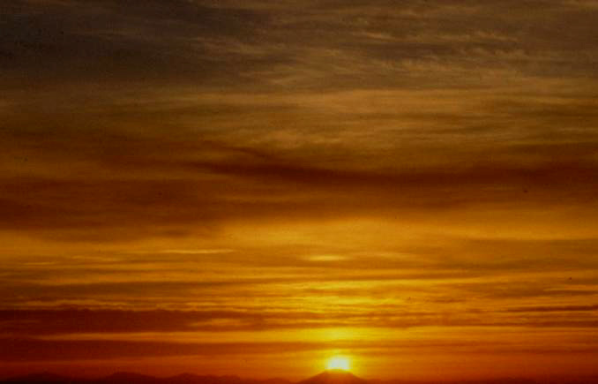
وانما يقوي العبد على حضوره في الصلاة واشتغاله فيها بربه عز وجل اذا قهر شهوته وهواه والا فقلب قد قهرته الشهوه واسره الهوى ووجد الشيطان فيه مقعدا تمكن فيه كيف يخلص من الوساوس والافكار.

Slide 3

والقلوب ثلاثة قلب خال من الايمان وجميع الخير فذلك قلب مظلم قد استراح الشيطان من القاء الوساوس اليه لانه قد اتخذه بيتا ووطنا وتحكم فيه بما يريد وتمكن منه غاية التمكن.

Slide 4
القلب الثاني قلب قد استنار بنور الايمان وأوقد فيه مصباحه لكن عليه ظلمة الشهوات وعواصف الاهوية فللشيطان هناك اقبال وادبار ومجالات ومطامع فالحرب دول وسجال وتختلف احوال هذا الصنف بالقلة والكثرة الآفات من اوقات غلبته لعدوه اكثر ومنهم من اوقات غلبة عدوه له اكثر ومنهم من هو تارة وتارة.

Slide 5
القلب الثالث قلب محشو بالايمان قد استنار بنور الايمان وانقشعت عنه حجب الشهوات واقلعت عنه تلك الظلمات فلنوره في صدره اشراق ولذلك الاشراق ايقاد لو دنا منه الوسواس احترق به فهو كالسماء التي حرست بالنجوم فلو دنا منها الشيطان يتخطاها رجم فاحترق

Slide 6
وليست السماء باعظم حرمه من المؤمن وحراسة الله تعالى له اتم من حراسة السماء والسماء متعبد الملائكة ومستقر الوحي وفيها انوار الطاعات وقلب المؤمن مستقر التوحيد والمحبة والمعرفة والايمان وفيه انوارها فهو حقيق ان يحرس ويحفظ من كيد العدو فلا ينال منه شيئا الا خطفه.

Slide 7
وقد مثل ذلك بمثال حسن وهو ثلاثة بيوت

Slide 8
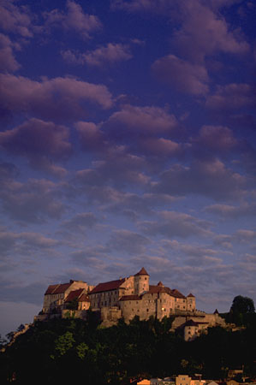
بيت للملك فيه كنوزه وذخائره وجواهره

Slide 9
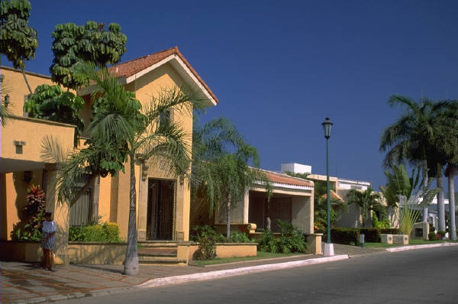
وبيت للعبد فيه كنوز العبد وذخائره وليس جواهر الملك وذخائره

Slide 10
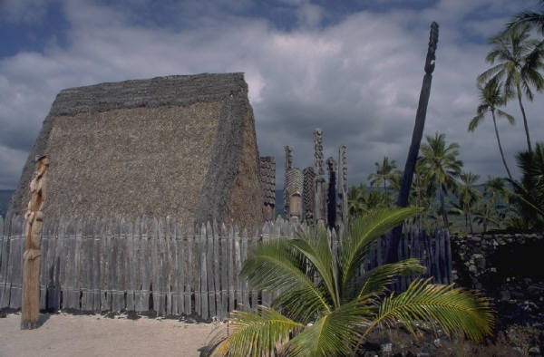
وبيت خال صفر لاشئ فيه

Slide 11

فجاء اللص يسرق
من احد البيوت
فمن ايها يسرق

Slide 12
فإن قلت من البيت الخالي كان محالا لان البيت الخالي ليس فيه شئ يسرق ولهذا قيل لابن عباس رضي الله عنهما ان اليهود تزعم انها لا توسوس في صلاتها فقال وما يصنع الشيطان بالقلب الخراب

Slide 13
وان قلت يسرق من بيت الملك كان ذلك كالمستحيل الممتنع فان عليه من الحرس واليزك ومالا يستطيع اللص الدنو منه كيف وحارسه الملك بنفسه وكيف يستطيع اللص الدنو منه وحوله من الحرس والجند ما حوله

Slide 14
فلم يبق للص الا البيت الثالث فهو الذي يشن عليه الغارات

Slide 15
فليتامل اللبيب هذا المثال حق التامل ولينزله على القلوب فانها على منواله

Slide 16
فقلب خلا من الخير كله وهو قلب الكافر والمنافق فذلك بيت الشيطان قد احرزه لنفسه واستوطنه واتخذه سكنا ومستقرا فاي شئ يسرق منه وفيه خزائنه وذخائره وشكوكه وخيالاته ووساوسه

Slide 17
وقلب قد امتلا من جلال الله عز وجل وعظمته ومحبته ومراقبته والحياء منه فاي شيطان يجترئ على هذا القلب وان اراد سرقة شئ منه فماذا يسرق منه وغايته ان يظفر في الاحايين منه بخطفه ونهب يحصل له على غره من العبد وغفلة لا بد له اذ هو بشر واحكام البشرية جارية عليه من الغفلة والسهو والذهول وغلبة الطبع

Slide 18



جزاكم الله خير
لاتنسونا من دعائكم
ارسلها لكل من تحب لكى تنال الأجر العظيم
‏‏للمرسالة
‏للأشتراك في مجموعة الإسلام
dossary@islamway.net
http://groups.yahoo.com/group/GroupIslam/

